Slide 1
Learning from Multiple Cities: A Meta-Learning Approach for Spatial-Temporal Prediction
Jiangjiao Xu
20/06/2021
Yao, Huaxiu and Liu, Yiding and Wei, Ying and Tang, Xianfeng and Li, Zhenhui, "Learning from Multiple Cities: A Meta-Learning Approach for Spatial-Temporal Prediction," the Web Conference 2019 (WWW'19), 2019.

Slide 2
Outline
为什么要采样？
MC采样，MCMC采样和Gibbs采样以及矩阵补全
BTMF这篇文章
用电网的一些数据进行了数据补全和预测的测试。
个人的一些思考

Slide 3
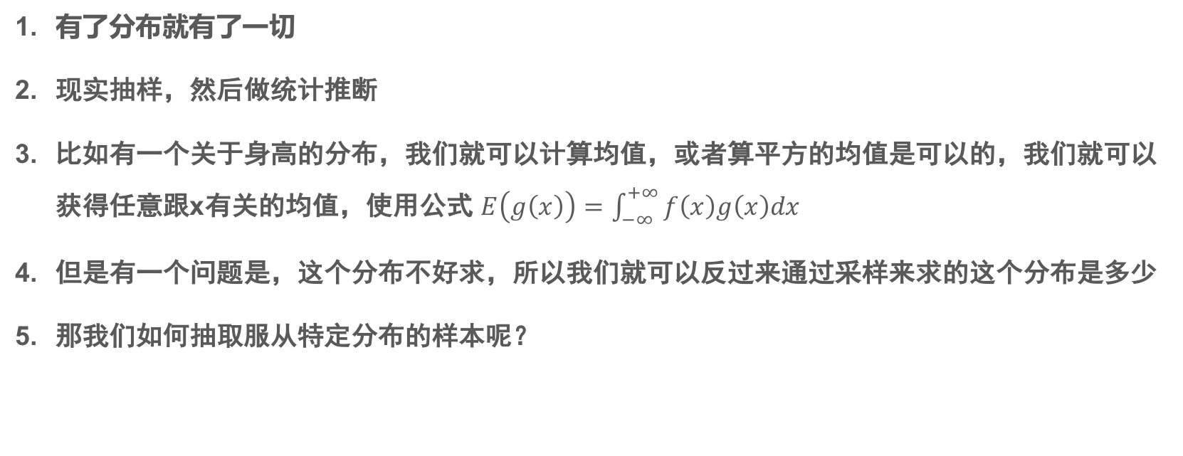
为什么要抽样
有了分布就有了一切
现实抽样，然后做统计推断
比如有一个关于身高的分布，我们就可以计算均值，或者算平方的均值是可以的，我们就可以获得任意跟x有关的均值，使用公式 $E\left(g\left(x\right)\right)=\int_{−∞}^{+∞}{f\left(x\right)g\left(x\right)dx}$
但是有一个问题是，这个分布不好求，所以我们就可以反过来通过采样来求的这个分布是多少
那我们如何抽取服从特定分布的样本呢？

Slide 4
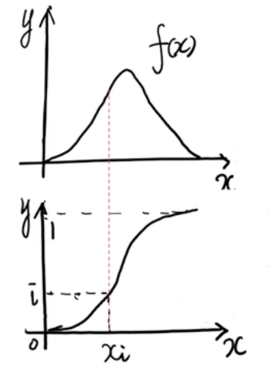
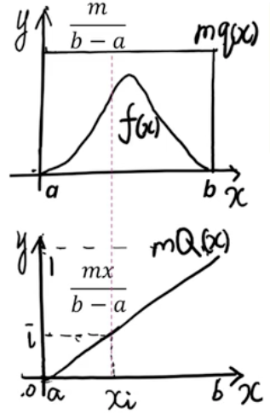
MC采样
常规采样
拒绝采样

Slide 5
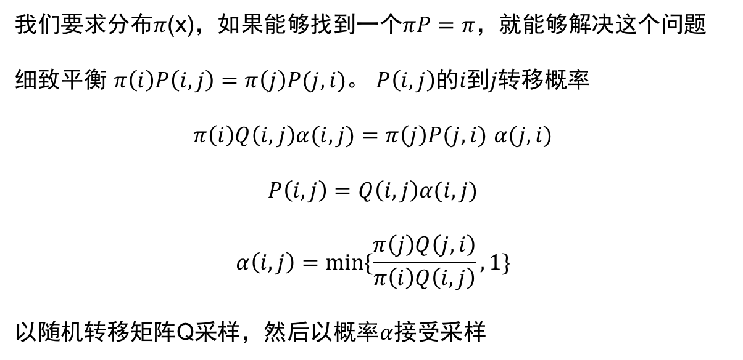
MCMC采样
首先我们有一个马尔科夫链
$π^{0}→$ $π^{1}→$ $π^{2}→…→$ $π^{t}→$ $π^{t+1}→…→$ $π^{m}$
我们要求分布$π$(x)，如果能够找到一个$πP=π$，就能够解决这个问题
细致平衡 $π\left(i\right)P\left(i,j\right)=π\left(j\right)P(j,i)$。 $P\left(i,j\right)的i到j转移概率$
$π\left(i\right)Q\left(i,j\right)α(i,j)=π\left(j\right)P(j,i)$ $α(j,i)$
$$P\left(i,j\right)=Q\left(i,j\right)α(i,j)$$
$$α\left(i,j\right)=min⁡\{\frac{π\left(j\right)Q\left(j,i\right)}{π\left(i\right)Q\left(i,j\right)},1\}$$
以随机转移矩阵Q采样，然后以概率$α$接受采样

Slide 6
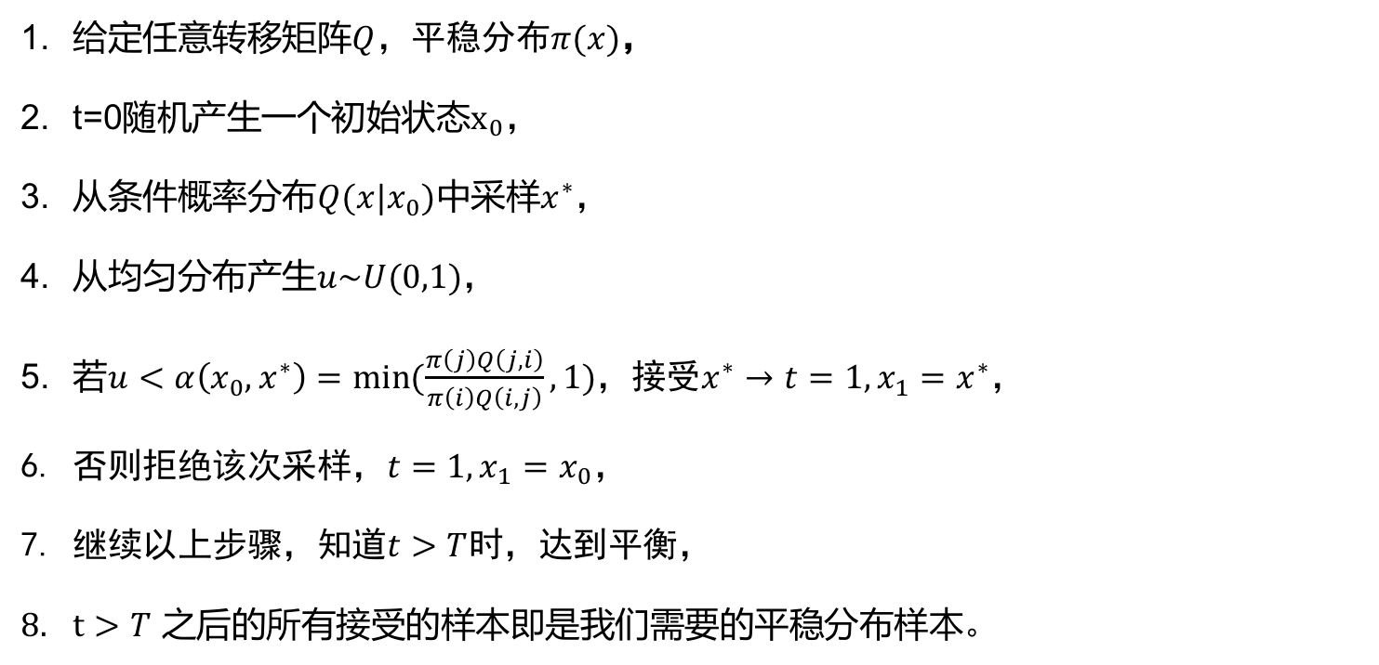
MCMC具体步骤
给定任意转移矩阵$Q$，平稳分布$π(x)$，
t=0随机产生一个初始状态$x_{0}$，
从条件概率分布$Q(x|x_{0})$中采样$x^{∗}$，
从均匀分布产生$u\sim U(0,1)$，
若$u<α\left(x_{0},x^{∗}\right)=min⁡(\frac{π\left(j\right)Q\left(j,i\right)}{π\left(i\right)Q\left(i,j\right)},1)$，接受$x^{∗}→t=1,x_{1}=x^{∗}$，
否则拒绝该次采样，$t=1,x_{1}=x_{0}$，
继续以上步骤，知道$t>T$时，达到平衡，
$t>T$ 之后的所有接受的样本即是我们需要的平稳分布样本。

Slide 7
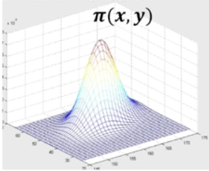
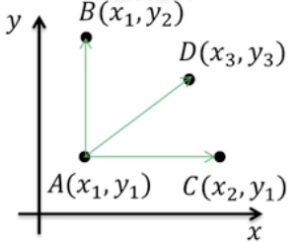

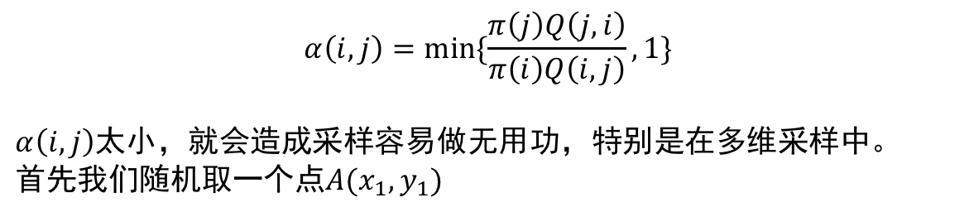
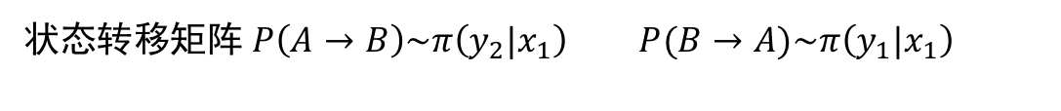

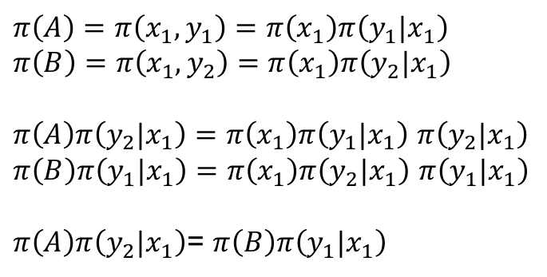
Gibbs采样
$$α\left(i,j\right)=min⁡\{\frac{π\left(j\right)Q\left(j,i\right)}{π\left(i\right)Q\left(i,j\right)},1\}$$
$$α\left(i,j\right)太小，就会造成采样容易做无用功，特别是在多维采样中。$$
$$首先我们随机取一个点A(x_{1},y_{1})$$
$π\left(A\right)=$ $π\left(x_{1},y_{1}\right)=π\left(x_{1}\right)π\left(y_{1}|x_{1}\right)$
$π\left(B\right)=$ $π\left(x_{1},y_{2}\right)=π\left(x_{1}\right)π\left(y_{2}|x_{1}\right)$
$π\left(A\right)π\left(y_{2}|x_{1}\right)=π\left(x_{1}\right)π\left(y_{1}|x_{1}\right)$ $π\left(y_{2}|x_{1}\right)$
$π\left(B\right)π\left(y_{1}|x_{1}\right)=π\left(x_{1}\right)π\left(y_{2}|x_{1}\right)$ $π\left(y_{1}|x_{1}\right)$
$π\left(A\right)π\left(y_{2}|x_{1}\right)$= $π\left(B\right)π\left(y_{1}|x_{1}\right)$
细致平衡 $π\left(i\right)P\left(i,j\right)=π\left(j\right)P(j,i)$
状态转移矩阵$P\left(A→B\right)\sim π\left(y_{2}|x_{1}\right)$ $P(B→A)\sim π\left(y_{1}|x_{1}\right)$
$π\left(A\right)P\left(A→A^{′}\right)$= $π\left(A^{′}\right)P(A^{′}→A)$

Slide 8
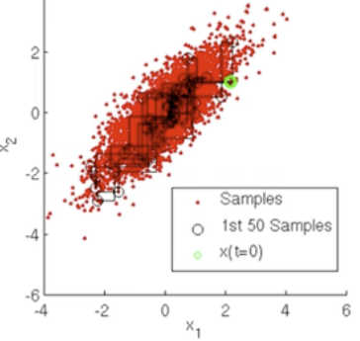
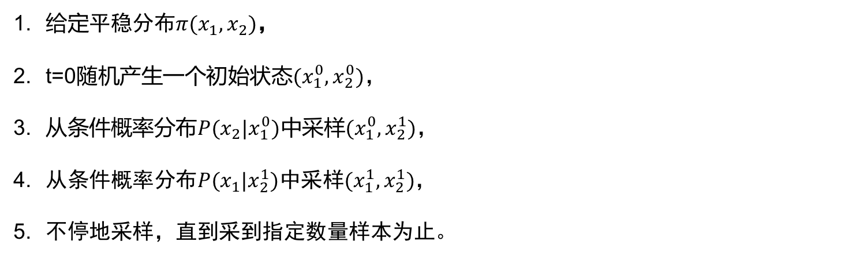
Gibbs具体步骤
给定平稳分布$π(x_{1},x_{2})$，
t=0随机产生一个初始状态${(x}_{1}^{0},x_{2}^{0})$，
从条件概率分布$P(x_{2}|x_{1}^{0})$中采样${(x}_{1}^{0},x_{2}^{1})$，
从条件概率分布$P(x_{1}|x_{2}^{1})$中采样${(x}_{1}^{1},x_{2}^{1})$，
不停地采样，直到采到指定数量样本为止。

Slide 9
矩阵补全
矩阵补全（Matrix Completion），就是补上一个含缺失值矩阵的缺失部分。
矩阵补全可以通过矩阵分解（matrix factorization）将一个含缺失值的矩阵 X 分解为两个（或多个）矩阵，然后这些分解后的矩阵相乘就可以得到原矩阵的近似 X'，我们用这个近似矩阵 X' 的值来填补原矩阵 X 的缺失部分。
矩阵补全有很多方面的应用，如推荐系统、缺失值预处理。
机器学习中的大多数算法都需要输入的数据是不含缺失值的。在 deep learning 模型中，通过梯度的计算公式就可以发现，如果 feature 中含有缺失值，那么梯度也会含缺失值，梯度也就未知了。对缺失值的处理是在模型训练开始前就应该完成的，故也称为预处理。
数据缺失在实际场景中不可避免，对于一个包含 n 个 samples，每个 sample 有 m 个 features 的数据集 D，我们可以将该数据集 D 整理为一个 n×m 的矩阵 X。
通过矩阵分解补全矩阵是一种处理缺失值的方式。

Slide 10
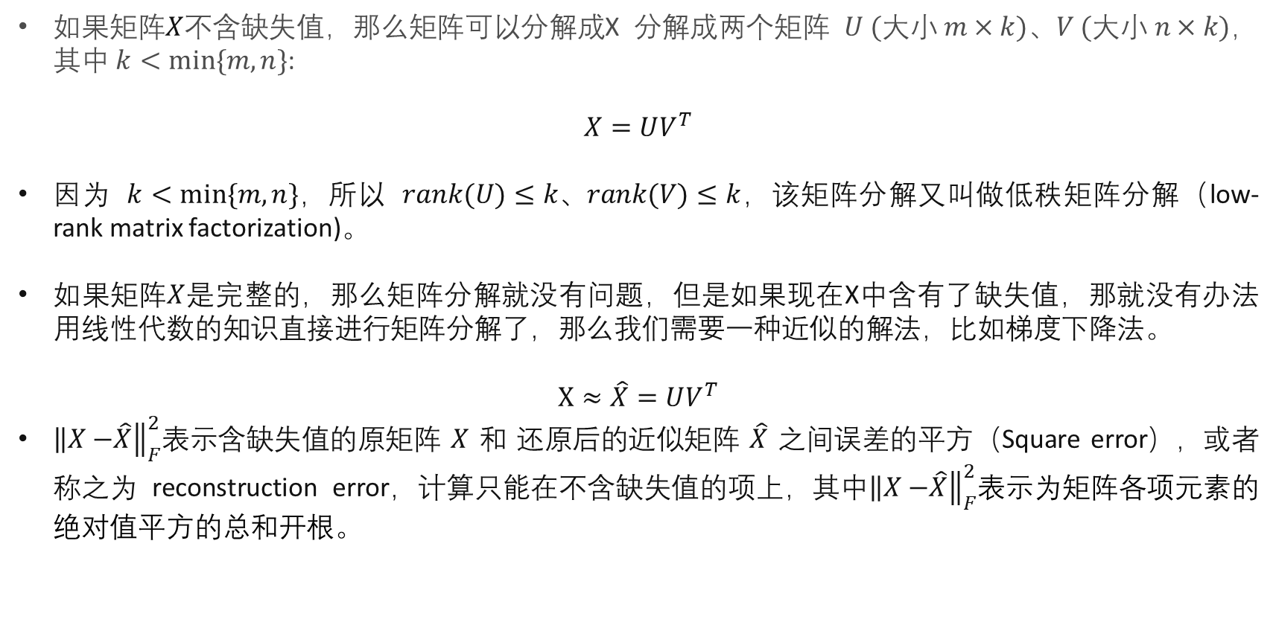
利用矩阵分解补全缺失值
如果矩阵$X$不含缺失值，那么矩阵可以分解成X 分解成两个矩阵 $U (大小 m×k)、V (大小 n×k)$，其中 $k<min⁡\{m,n\}$:
$$X=UV^{T}$$
因为 $k<min⁡\{m,n\}$，所以 $rank(U)≤k、rank(V)≤k$，该矩阵分解又叫做低秩矩阵分解（low-rank matrix factorization)。
如果矩阵$X$是完整的，那么矩阵分解就没有问题，但是如果现在X中含有了缺失值，那就没有办法用线性代数的知识直接进行矩阵分解了，那么我们需要一种近似的解法，比如梯度下降法。
$$X≈\hat{X}=UV^{T}$$
${\left\|X−\right.\left.\hat{X}\right\|}_{F}^{2}$表示含缺失值的原矩阵 $X$ 和 还原后的近似矩阵 $\hat{X}$ 之间误差的平方（Square error），或者称之为 reconstruction error，计算只能在不含缺失值的项上，其中${\left\|X−\right.\left.\hat{X}\right\|}_{F}^{2}$表示为矩阵各项元素的绝对值平方的总和开根。

Slide 11
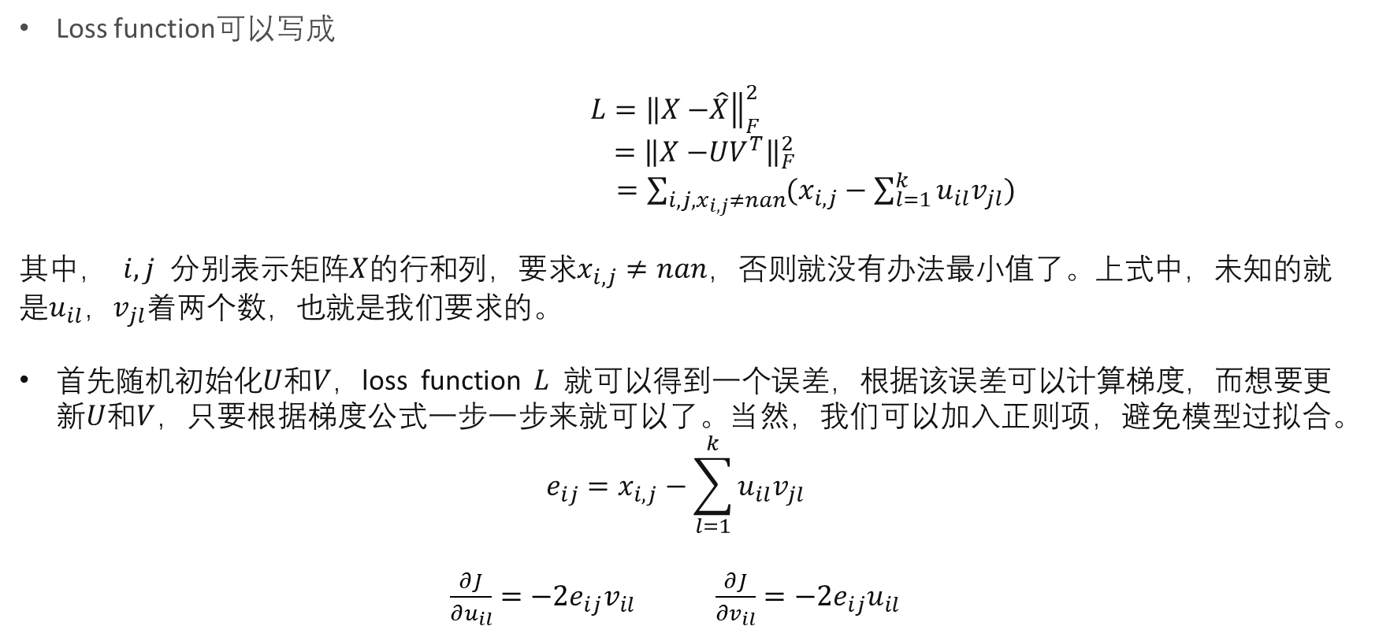
具体的实现方法之梯度下降法
Loss function可以写成
$$L={\left\|X−\right.\left.\hat{X}\right\|}_{F}^{2}$$
$${ =\left\|X−\right.\left.UV^{T}\right\|}_{F}^{2}$$
$=\sum_{i,j,x_{i,j}≠nan}{(x_{i,j}−\sum_{l=1}^{k}{u_{il}v_{jl}})}$
其中， $i,j$ 分别表示矩阵$X$的行和列，要求$x_{i,j}≠nan$，否则就没有办法最小值了。上式中，未知的就是$u_{il}{，v}_{jl}$着两个数，也就是我们要求的。
首先随机初始化$U和V$，loss function $L$ 就可以得到一个误差，根据该误差可以计算梯度，而想要更新$U和V$，只要根据梯度公式一步一步来就可以了。当然，我们可以加入正则项，避免模型过拟合。
$$e_{ij}=x_{i,j}−\sum_{l=1}^{k}{u_{il}v_{jl}}$$
$\frac{∂J}{∂u_{il}}=−2e_{ij}v_{il}$ $\frac{∂J}{∂v_{il}}=−2e_{ij}u_{il}$

Slide 12
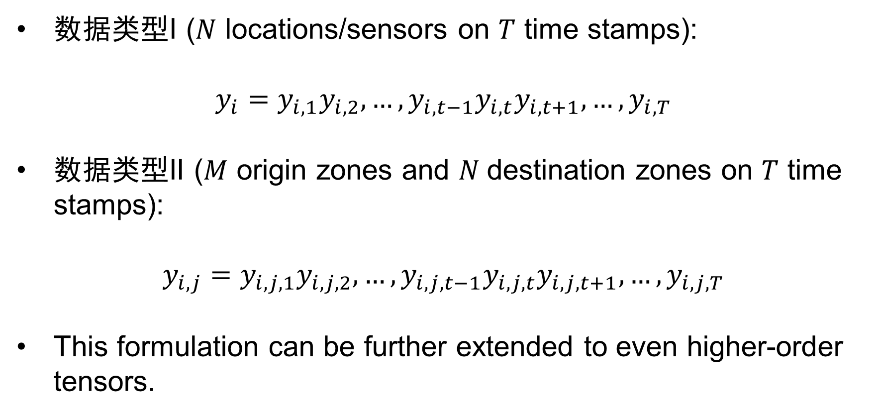
问题描述
数据类型I ($N$ locations/sensors on $T$ time stamps):
$$y_{i}=y_{i,1}y_{i,2},…,y_{i,t−1}y_{i,t}y_{i,t+1},…,y_{i,T}$$
数据类型II ($M$ origin zones and $N$destination zones on $T$ time stamps):
$$y_{i,j}=y_{i,j,1}y_{i,j,2},…,y_{i,j,t−1}y_{i,j,t}y_{i,j,t+1},…,y_{i,j,T}$$
This formulation can be further extended to even higher-order tensors.

Slide 13
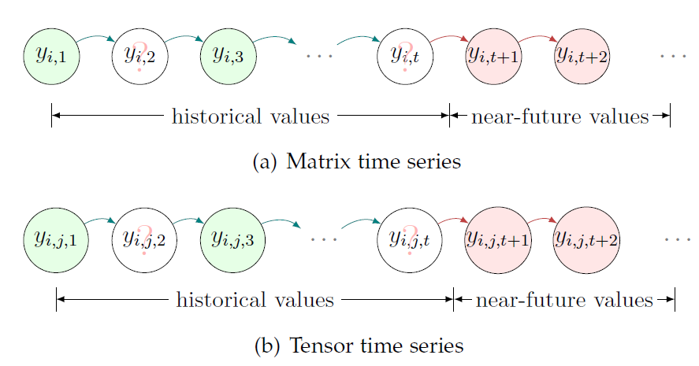
问题描述

Slide 14
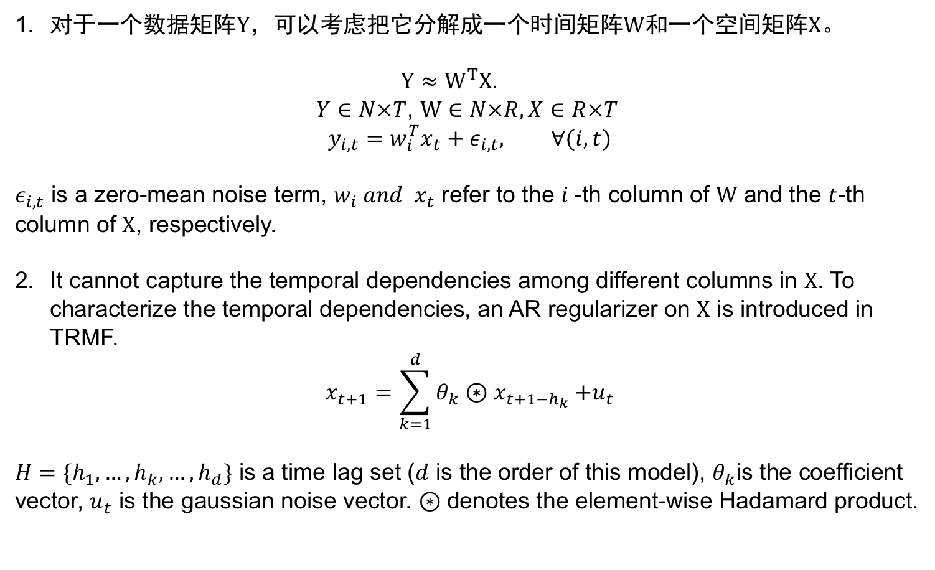
模型简介
对于一个数据矩阵$Y$，可以考虑把它分解成一个时间矩阵$W$和一个空间矩阵$X$。
$$Y≈W^{T}X.$$
$Y∈N×T$, $W∈N×R, X∈R×T$
$$y_{i,t}=w_{i}^{T}x_{t}+ε_{i,t}, ∀(i,t)$$
$ε_{i,t}$ is a zero-mean noise term, $w_{i} and x_{t}$ refer to the $i$-th column of $W$ and the $t$-th column of $X$, respectively.
It cannot capture the temporal dependencies among different columns in $X$. To characterize the temporal dependencies, an AR regularizer on $X$ is introduced in TRMF.
$$x_{t+1}=\sum_{k=1}^{d}{θ_{k}⊛x_{t+1−h_{k}}{+u}_{t}}$$
${H=\{h}_{1},…,h_{k},…,h_{d}\}$ is a time lag set ($d$ is the order of this model), $θ_{k}$is the coefficient vector, $u_{t}$ is the gaussian noise vector. $⊛$denotes the element-wise Hadamard product.

Slide 15
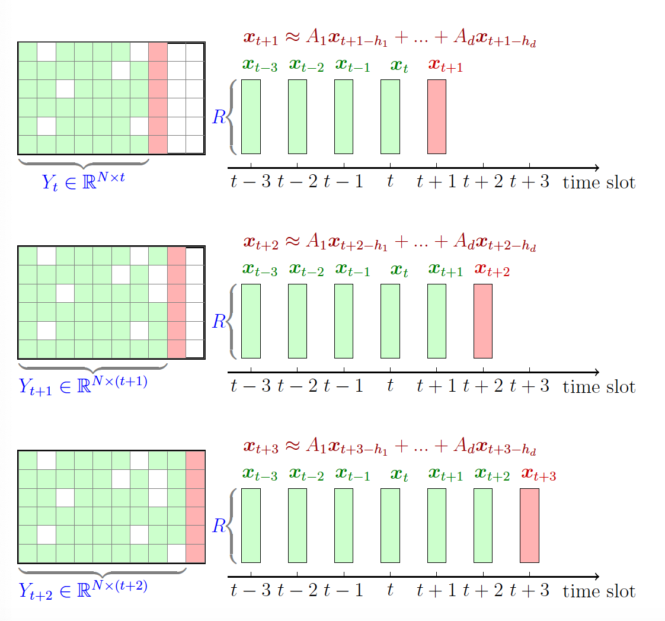

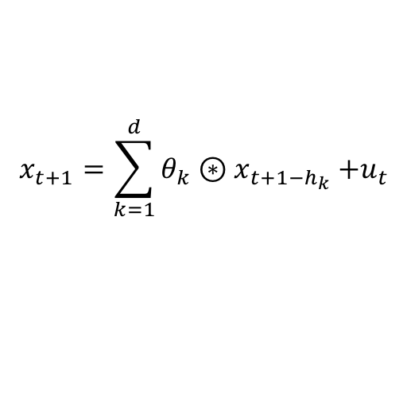
模型简介
$$x_{t+1}=\sum_{k=1}^{d}{θ_{k}⊛x_{t+1−h_{k}}{+u}_{t}}$$
$$X∈R×T$$
TRMF大大减少了参数的数量，复杂的时间动态、因果关系和协方差结构基本上被忽略了。
TRMF需要仔细调整多个正则化参数。 如果这些正则化参数没有适当调整，模型最终可能会过度拟合。
如果使用现在有的一些方法，比如cross-validation，这些正则化参数的调整的代价是非常昂贵的。

Slide 16
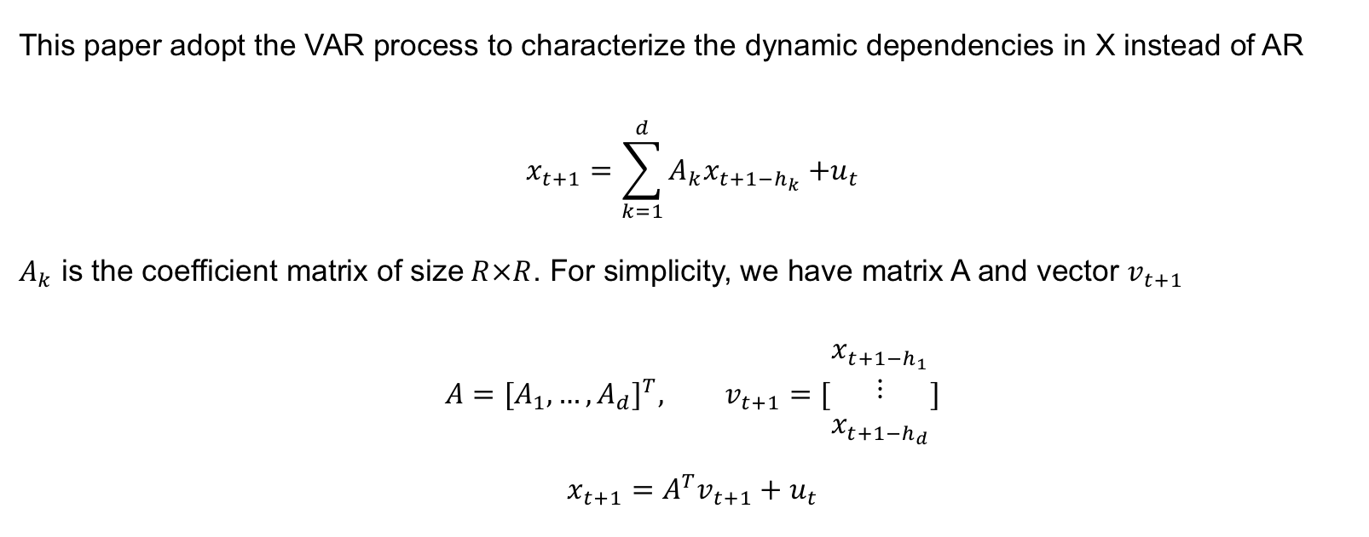
Bayesian Temporal Matrix Factorization (BTMF)
This paper adopt the VAR process to characterize the dynamic dependencies in X instead of AR
$$x_{t+1}=\sum_{k=1}^{d}{A_{k}x_{t+1−h_{k}}{+u}_{t}}$$
$A_{k}$ is the coefficient matrix of size$R×R$. For simplicity, we have matrix A and vector $v_{t+1}$
$$A={[A_{1},…,A_{d}]}^{T}, v_{t+1}=[\begin{matrix}x_{t+1−h_{1}} \\ ⋮ \\ x_{t+1−h_{d}}\end{matrix}]$$
$$x_{t+1}=A^{T}v_{t+1}+u_{t}$$

Slide 17
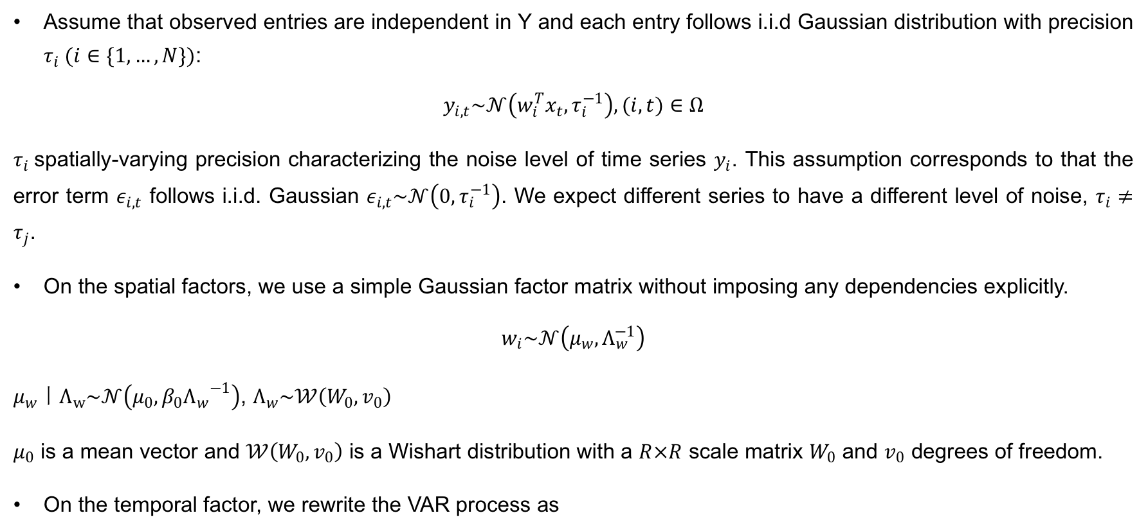
Bayesian Temporal Matrix Factorization (BTMF)
Assume that observed entries are independent in Y and each entry follows i.i.d Gaussian distribution with precision $τ_{i} (i∈\{1,…,N\})$:
$$y_{i,t}\sim 𝒩\left(w_{i}^{T}x_{t},τ_{i}^{−1}\right), (i,t)∈Ω$$
$τ_{i}$spatially-varying precision characterizing the noise level of time series $y_{i}$. This assumption corresponds to that the error term $ε_{i,t}$ follows i.i.d. Gaussian $ε_{i,t}\sim 𝒩\left(0,τ_{i}^{−1}\right)$. We expect different series to have a different level of noise, $τ_{i}≠τ_{j}$.
On the spatial factors, we use a simple Gaussian factor matrix without imposing any dependencies explicitly.
$$w_{i}\sim 𝒩\left(μ_{w},Λ_{w}^{−1}\right)$$
$μ_{w}丨Λ_{w}\sim 𝒩\left(μ_{0},{β_{0}Λ_{w}}^{−1}\right)$, $Λ_{w}\sim 𝒲\left(W_{0},v_{0}\right)$
$μ_{0}$ is a mean vector and $𝒲\left(W_{0},v_{0}\right)$ is a Wishart distribution with a $R×R$ scale matrix $W_{0}$ and $v_{0}$ degrees of freedom.
On the temporal factor, we rewrite the VAR process as

Slide 18
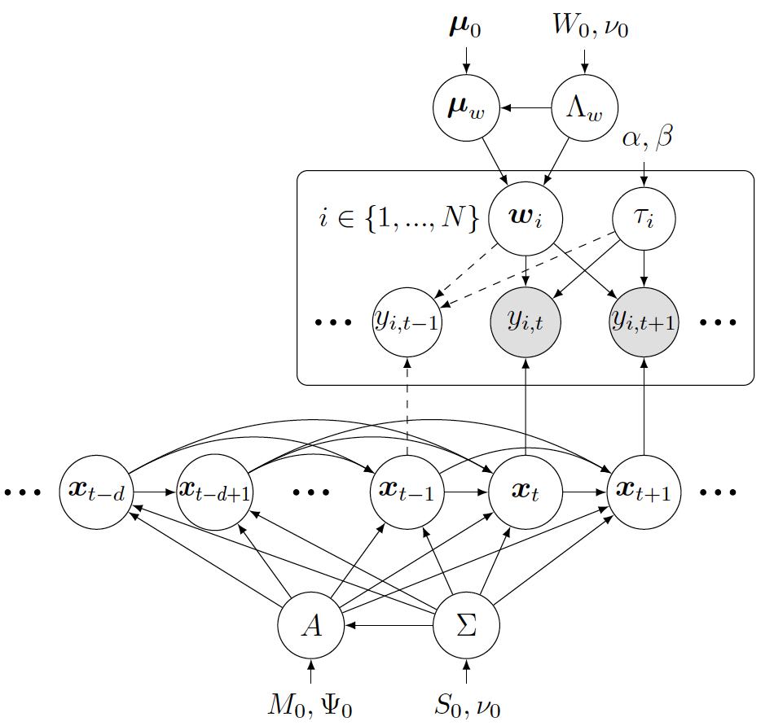
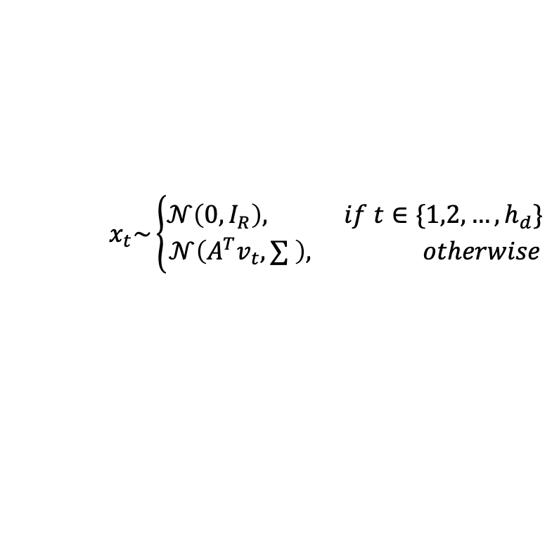

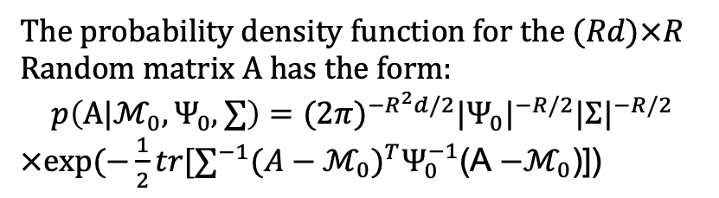

An overview graphical model of BTMF
$$x_{t}\sim \left\{\begin{aligned}𝒩\left(0,I_{R}\right), if t∈\{1,2,…,h_{d}\} \\ 𝒩\left(A^{T}v_{t},∑ \right), otherwise\end{aligned}\right.$$
we place the conjugate matrix normal inverse Wishart (MNIW) prior on the coefficient matrix
$A\sim ℳ𝒩_{(Rd)×R}\left(ℳ_{0},Ψ_{0},∑\right)$, $∑\sim ℐ𝒲\left(S_{0},v_{0}\right)$
The probability density function for the $(Rd)×R$
Random matrix A has the form:
$$p\left(A|ℳ_{0},Ψ_{0},∑\right)={(2π)}^{−R^{2}d/2}{|Ψ_{0}|}^{−R/2}{|Σ|}^{−R/2}$$
$×exp⁡(−\frac{1}{2}tr[∑^{−1}{(A−ℳ_{0})}^{T}Ψ_{0}^{−1}$(A $−ℳ_{0}$)])
$$τ_{i}\sim Gamma(α,β)$$
$α,β$ are the shape and rate parameters, respectively.

Slide 19
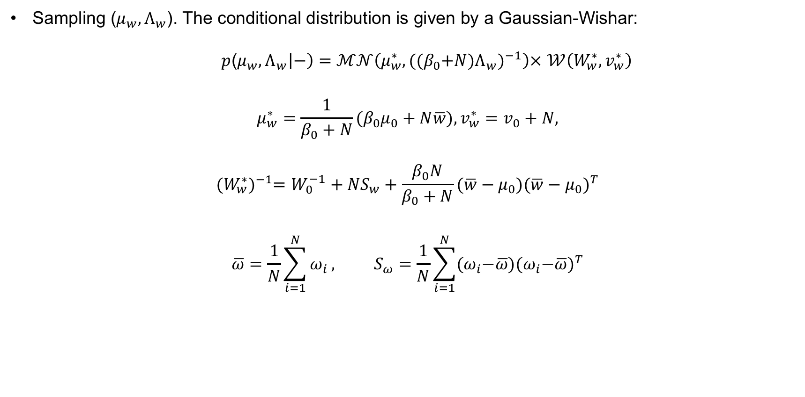
Model inference
Sampling ($μ_{w},Λ_{w}$). The conditional distribution is given by a Gaussian-Wishar:
$p$($μ_{w},Λ_{w}\left|−\right)=ℳ𝒩\left(μ_{w}^{∗},{((β_{0}{+N)Λ}_{w})}^{−1}\right)×$ $𝒲\left(W_{w}^{∗},v_{w}^{∗}\right)$
$$μ_{w}^{∗}=\frac{1}{β_{0}+N}{(β}_{0}μ_{0}+N\overline{w}),v_{w}^{∗}=v_{0}+N,$$
$${(W_{w}^{∗})}^{−1}=W_{0}^{−1}+NS_{w}+\frac{β_{0}N}{β_{0}+N}(\overline{w}−μ_{0})({\overline{w}−μ_{0})}^{T}$$
$$\overline{ω}=\frac{1}{N}\sum_{i=1}^{N}{ω_{i}}, S_{ω}=\frac{1}{N}\sum_{i=1}^{N}{{(ω}_{i}−\overline{ω}){{(ω}_{i}−\overline{ω})}^{T}}$$

Slide 20

Model inference
Sampling ($A,Σ$). Given the prior, the corresponding conditional distribution is:
$p$($A,Σ\left|−\right)=ℳ𝒩\left(M^{∗},Ψ^{∗},Σ\right)×ℐ𝒲\left(S^{∗},v^{∗}\right)$
$$Ψ^{∗}={\left(Ψ_{0}^{−1}+Q^{T}Q\right)}^{−1}$$
$$M^{∗}=Ψ^{∗}\left(Ψ_{0}^{−1}M_{0}+Q^{T}Z\right),$$
$$S^{∗}=S_{0}+Z^{T}Z+M_{0}^{T}Ψ_{0}^{−1}M_{0}−{\left(M^{∗}\right)}^{T}{\left(Ψ^{∗}\right)}^{−1}M^{∗},$$
$$v^{∗}=v_{0}+T−h_{d}$$
$$Z=\left[\begin{aligned}x_{h_{d}+1}^{T} \\ ⋮ \\ x_{T}^{T}\end{aligned}\right], Q=\left[\begin{aligned}v_{h_{d}+1}^{T} \\ ⋮ \\ v_{T}^{T}\end{aligned}\right]$$

Slide 21
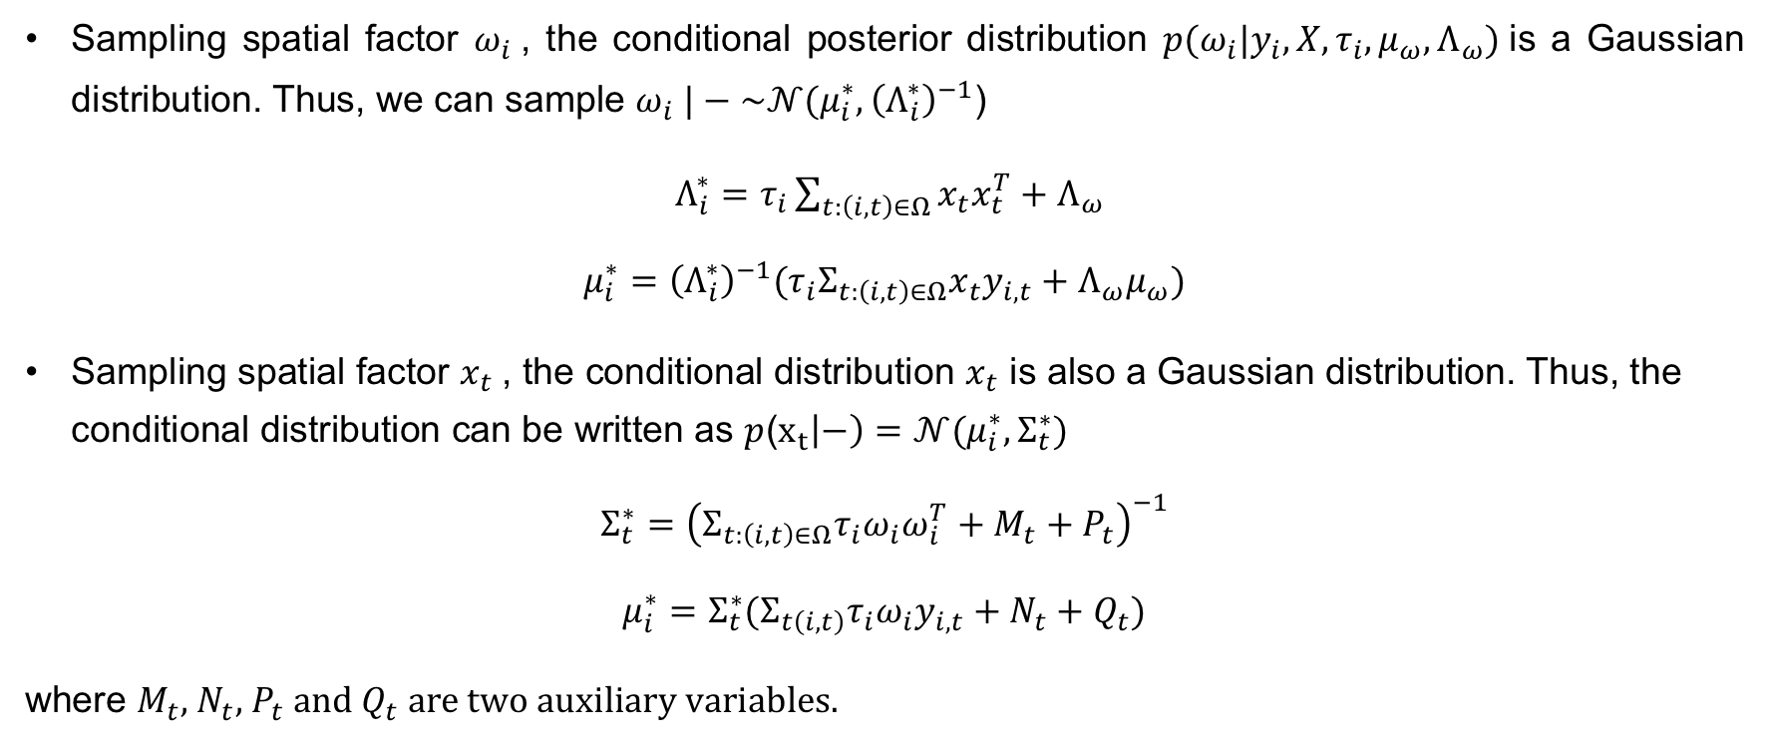
Model inference
Sampling spatial factor $ω_{i}$, the conditional posterior distribution $p(ω_{i}|y_{i},X,τ_{i},μ_{ω},Λ_{ω})$is a Gaussian distribution. Thus, we can sample $ω_{i} |−\sim 𝒩(μ_{i}^{∗},{\left(Λ_{i}^{∗}\right)}^{−1}$)
$Λ_{i}^{∗}=τ_{i}\sum_{t:\left(i,t\right)∈Ω}{x_{t}x_{t}^{T}}+Λ_{ω}$
$$μ_{i}^{∗}={\left(Λ_{i}^{∗}\right)}^{−1}(τ_{i}Σ_{t:\left(i,t\right)∈Ω}x_{t}y_{i,t}+Λ_{ω}μ_{ω})$$
Sampling spatial factor $x_{t}$, the conditional distribution $x_{t}$ is also a Gaussian distribution. Thus, the conditional distribution can be written as $p$($x_{t}\left|−\right)=𝒩(μ_{i}^{∗},Σ_{t}^{∗})$
$$Σ_{t}^{∗}={\left(Σ_{t:\left(i,t\right)∈Ω}τ_{i}ω_{i}ω_{i}^{T}+M_{t}+P_{t}\right)}^{−1}$$
$$μ_{i}^{∗}=Σ_{t}^{∗}(Σ_{t\left(i,t\right)}τ_{i}ω_{i}y_{i,t}+N_{t}+Q_{t})$$
where $M_{t}$, $N_{t}$, $P_{t}$ and $Q_{t}$are two auxiliary variables.

Slide 22
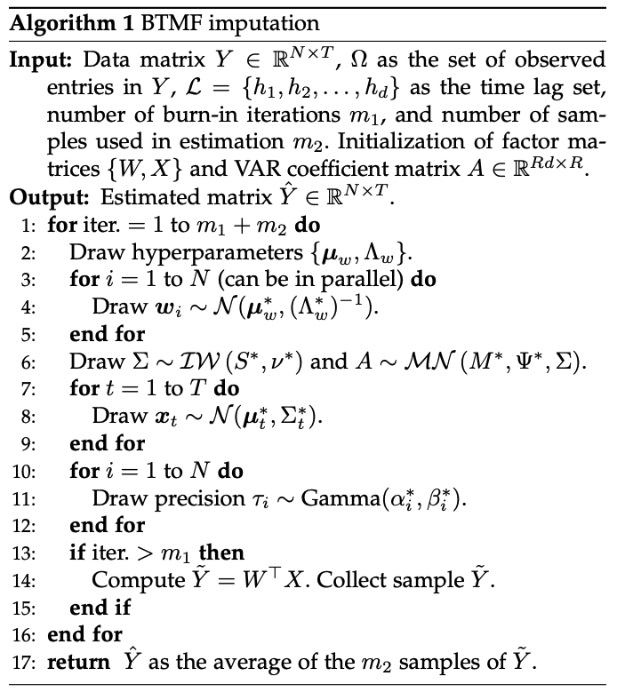
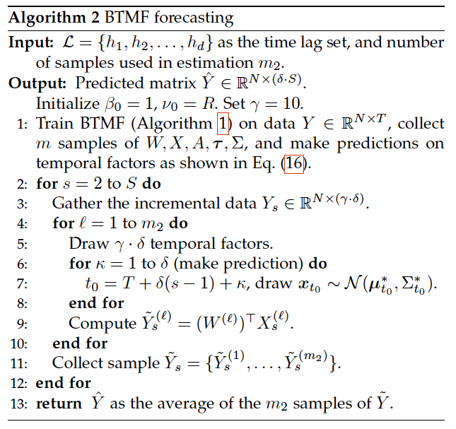

Model Implementation
$$x_{T+1}\sim 𝒩(Σ_{k}A_{k}^{l}x_{T+1−h_{k}}^{l}, Σ^{l})$$

Slide 23
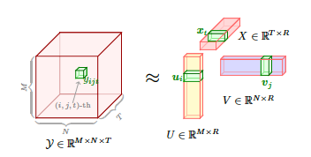
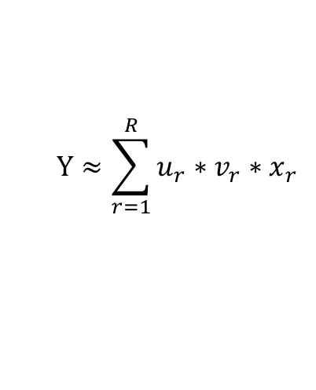


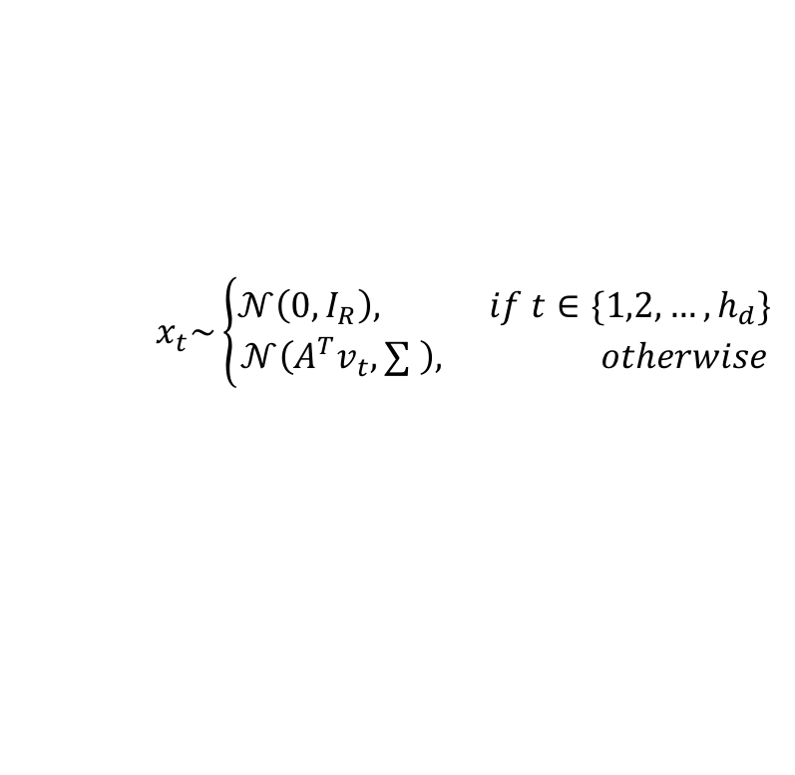
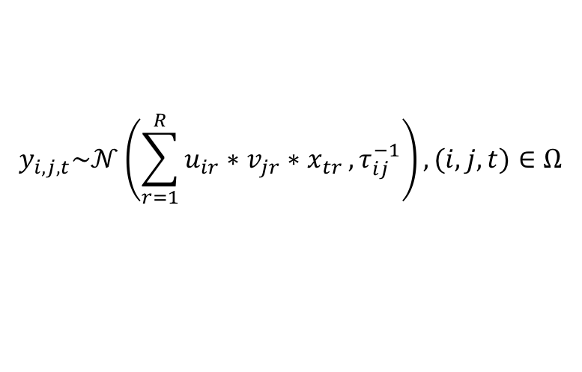
Tensor Model Implementation
$$Y≈\sum_{r=1}^{R}{u_{r}∗v_{r}∗x_{r}}$$
$$y_{i,j, t}\sim 𝒩\left(\sum_{r=1}^{R}{u_{ir}∗v_{jr}∗x_{tr}},τ_{ij}^{−1}\right), (i,j,t)∈Ω$$
Bayesian Temporal tensor factorization can be written as
$$u_{i}\sim 𝒩\left(u_{u},Λ_{u}^{−1}\right)$$
$$u_{i}\sim 𝒩\left(u_{u},Λ_{u}^{−1}\right)$$
$$τ_{i}\sim Gamma(α,β)$$
The temporal factor matrix X
$$x_{t}\sim \left\{\begin{aligned}𝒩\left(0,I_{R}\right), if t∈\{1,2,…,h_{d}\} \\ 𝒩\left(A^{T}v_{t},∑ \right), otherwise\end{aligned}\right.$$

Slide 24
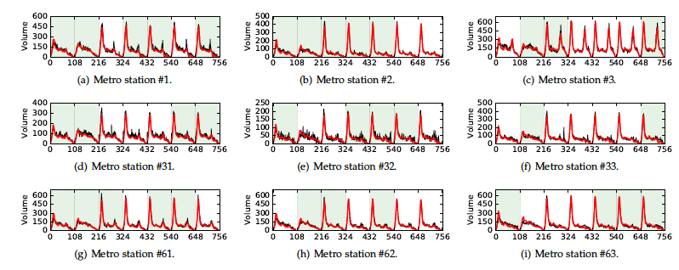
Simulation Results

Slide 25
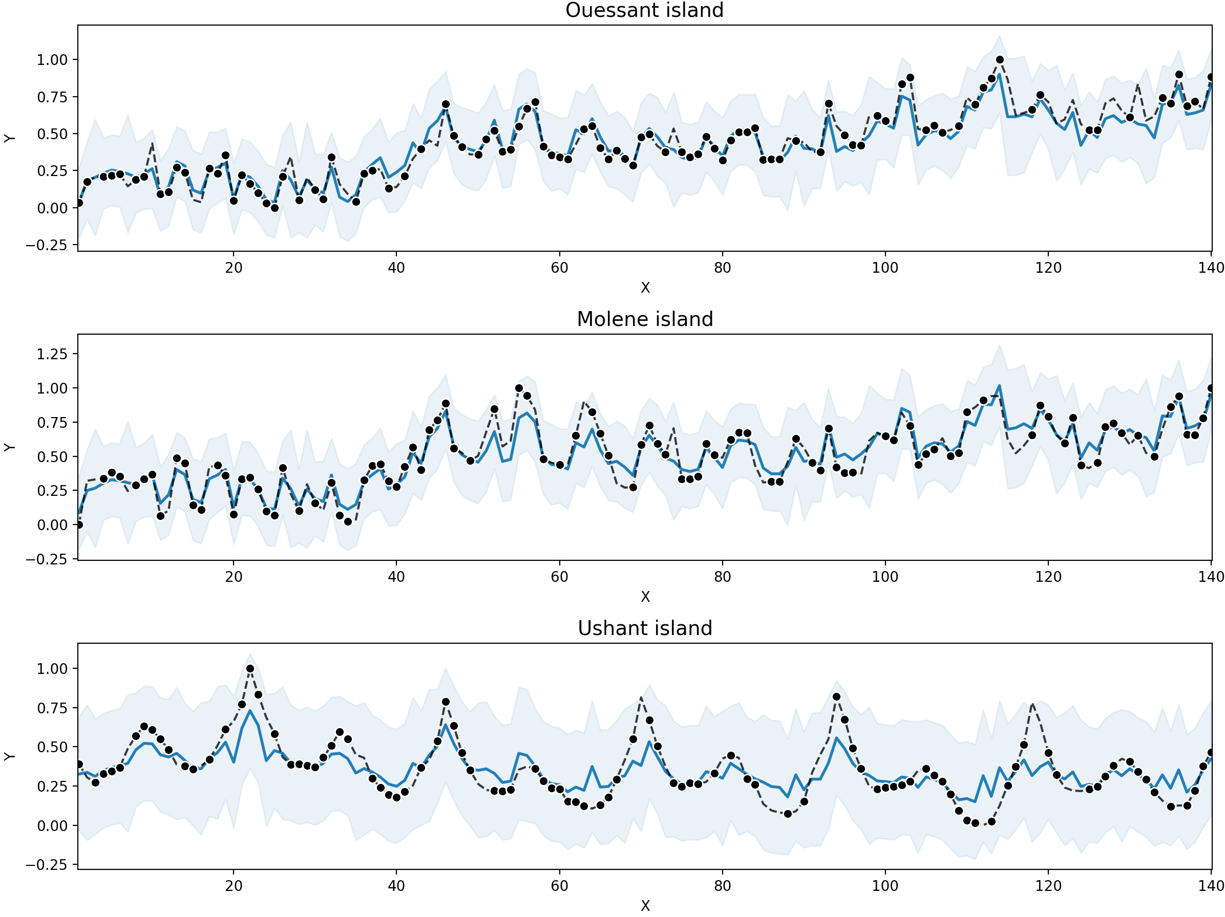
Simulation Results

Slide 26
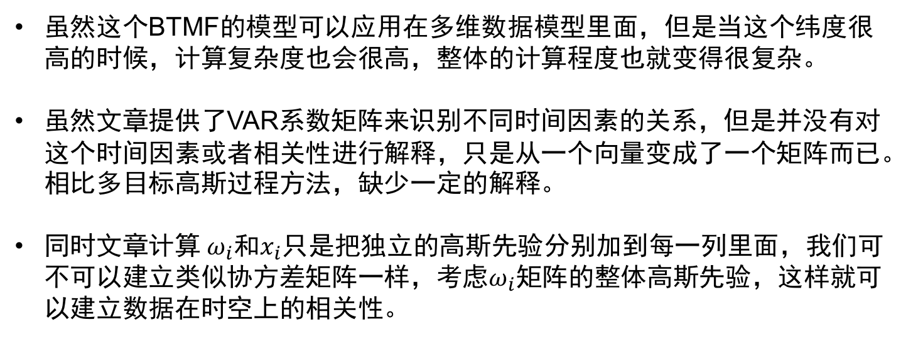
思考和总结
虽然这个BTMF的模型可以应用在多维数据模型里面，但是当这个纬度很高的时候，计算复杂度也会很高，整体的计算程度也就变得很复杂。
虽然文章提供了VAR系数矩阵来识别不同时间因素的关系，但是并没有对这个时间因素或者相关性进行解释，只是从一个向量变成了一个矩阵而已。相比多目标高斯过程方法，缺少一定的解释。
同时文章计算$ω_{i}和x_{i}只是把独立的高斯先验分别加到每一列里$面，我们可不可以建立类似协方差矩阵一样，考虑$ω_{i}矩阵的整体高斯先验$，这样就可以建立数据在时空上的相关性。

